Slide 1
유틸리티 토큰
2021.12.10 Platform Team 송혜미

Slide 2
Contents
암호화폐 : 코인? 토큰? 차이와 분류
유틸리티 토큰에 대하여
이더리움과 디앱
토큰 이코노미
유틸리티 토큰의 가치평가와 분류

Slide 3
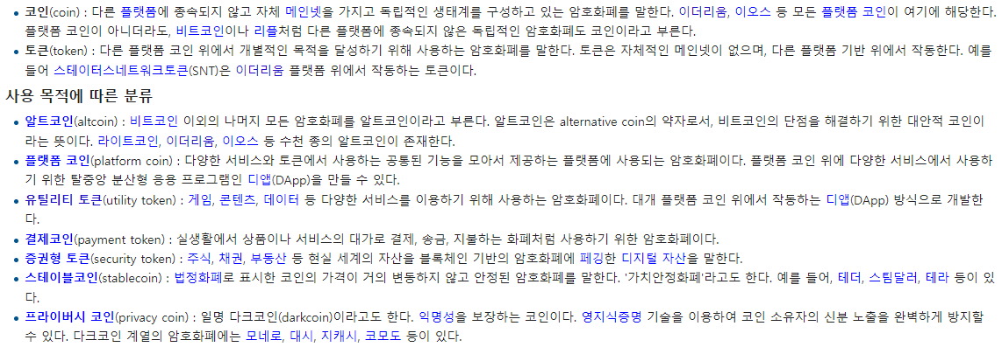
1. 암호화폐 : 코인? 토큰? 차이점과 분류
메인넷(mainnet)은 블록체인 프로젝트를 실제 출시하여 운영하는 네트워크이다. 메인넷은 독립적인 플랫폼으로서 암호화폐 거래소, 개인 지갑 거래간 트랜잭션(처리)을 비롯해 생태계를 구성하고 암호화폐 지갑을 생성하는 것이다

Slide 4
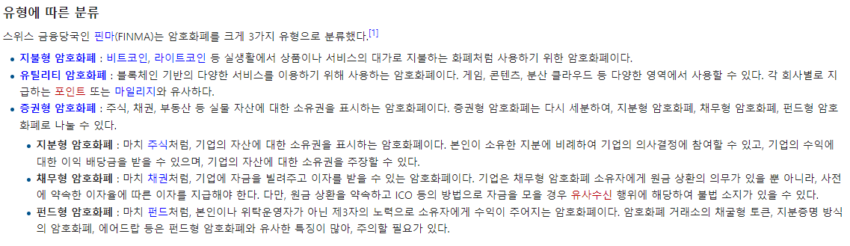
유형에 따른 암호화폐 분류
우리는 이 암호화폐 중 무엇을 만들어야 할까?
유틸리티 토큰의 경우에는 발행한 회사의 자산을 가질 수 없지만, 증권형 토큰의 경우에는 회사의 자산을 가질 수 있습니다.
(여기서 말하는 회사 자산이란, 토큰을 발행한 회사가 얻는 수익의 일부 또는 회사 경영권 즉, 지분을 말한다고 보시면 될것 같습니다.)
즉, 토큰을 발행한 회사의 이익의 일부를 배당으로 받을 수 있거나 발행한 회사의 경영권 일부를 가질 수 있는지에 따라서 유틸리티 토큰인지 증권형 토큰인지를 판별할 수 있습니다.
→ 증권법 적용 받지 않음
→ 자금세탁법 적용 받지 않음
예외) 발행 시점 시 투자 성격이면 증권법 적용을 받는 자산형 토큰으로 보일 수 있음

Slide 5
참조 유틸리티 코인 정리
유틸리티 코인는 실제 특정 서비스를 구현하기 위해 발행되는 암호화폐 입니다.
자체적으로 블록체인을 구현할 수도 있고, 특정 플랫폼에서 서비스 구현이 가능합니다.
블록체인 플랫폼을 활용한 서비스를 탈중앙화 App(디앱)이라 불리며, 디앱에서 사용되는 암호화폐가 유틸리티 암호화폐 입니다.
유틸리티 암호화폐(=유틸리티코인)는 자체적으로 블록체인을 구현할 수 있는데 이러한 블록체인을 메인넷이라 합니다.
이더리움 기반 앱(디앱)으로 출발했다가 특정 산업, 분야에 특화된 플랫폼으로 진화되어 유틸리티 암호화폐를 사용합니다.
이런 점은 플랫폼 암호화폐, 유틸리티 암호화폐를 구분하기 어렵게 만듭니다.
유틸리티 암호화폐는 실제 서비스로 이어지는 사례가 많지 않아서 플랫폼 암호화폐보다 투자자들의 관심도가 낮은 상태입니다.
시장이 성숙해지려면 어느정도 시간이 걸릴 것으로 전망됩니다.
[출처] 코인 종류 알아보기 : 플랫폼, 유틸리티 코인 등|작성자 까마귀박사
원래 개념에선
토큰과 차이가 있는 건데
지금은 그 경계가 모호해져 사람들이 혼동하여 같은 말이 듯이 얘기하고 기사를 쓰는 듯하다.

Slide 6

2. 유틸리티 토큰
유틸리티 토큰에 대하여
유틸리티 토큰 사용처
유틸리티 토큰은 왜 만들어졌나

Slide 7
유틸리티 토큰에 대하여
즉 코인은 국가 , 토큰은 도시로 보면 되고
국가의 요건이 메인넷.
토큰은 메인넷 기반으로 만들어진 가상자산
토큰은 디지털 자산->이미 가치를 가진 그 무엇을 디지털화 한 것을 의미. [참조 : 블록체인해설서(209-212p)]
유틸리티 토큰은 단순한 화폐가 목적이 아닌 하나의 사업이나 서비스에 대한 지불 수단이나 도구로서 사용이 되는 토큰입니다.
유틸리티 토큰이란 자체 플랫폼이 아니라 특정 플랫폼 블록체인상의 스마트 콘트랙트 기능을 활용해 생성·관리되는 암호화폐로, 일반적으로 플랫폼 코인 위에서 작동하는 탈중앙화앱 이라고 생각하면 됩니다 비유하자면 플랫폼 코인이 ＇운영체제(OS)＇ 내지는 ＇인터넷 망＇이고, 유틸리티 토큰은 그 위에서 실행되는 개별 프로그램 또는 앱인 셈입니다

Slide 8
우리는 왜 유틸리티 토큰을 만들려고 하나요?
유틸리티 토큰 사용처
유틸리티 토큰의 사용처는 토큰을 발행한 회사 제품이나 서비스를 이용하는데 사용되거나, 서비스내에서 제품 생산자에게 보상을 주는 형태로 지급되는 용도로 사용이 가능합니다.
목적① 즉, 우리 서비스랑 제품을 더 많이 사용하도록
유틸리티 토큰은 왜 만들어졌을까
하나의 서비스를 위해서 블록체인을 만드는 것은 어찌 보면 비효율 적인 일로서 주로 이더리움 블록체인과 같은 다른 플랫폼 코인의 블록체인을 활용합니다. 따라서 새로 나온 코인의 백서를 읽다 보면 이더리움 기반의 코인이라는 내용을 확인할 수가 있습니다
목적② 블록체인 기술은 필요로 하하는데.. 비교적 만드는 시간이 빠름!

Slide 9
유틸리티 토큰 과 디앱(D App) 간략 정리
유틸리티 토큰(Utility token) = 플랫폼 또는 특정 서비스에서 사용, 디앱(DApp) 방식으로 개발
디앱이란? : Decentralized Application(분산 App) =탈중앙화된 운용프로그램
디앱(DApp) 또는 댑이란 Decentralized Application의 약자로서, 이더리움, 큐텀, 이오스 같은 플랫폼 블록체인 위에서 작동하는 탈중앙화 분산 애플리케이션을 말한다.
간략히 분산앱이라고도 한다. 플랫폼 위에서 작동하는 디앱의 암호화폐는 코인(coin)이라고 하지 않고 토큰(token)이라고 구별하여 부르기도 한다.
‘Dapp’ 또는 ‘dApp’이라고도 쓴다. 단수형이 아니라 복수형으로 표현하여, 디앱스(DApps) 또는 댑스(dApps)라고도 한다.
유틸리티토큰 개발 하려면
유틸리티 토큰-> 디앱 -> 이더리움

Slide 10
유틸리티 토큰을 개발하려면
3. 이더리움과 디앱

Slide 11
이더리움 간략 개념 설명
이더리움은 비트코인의 단점을 보완하는 새로운 블록체인 플랫폼
- Vitalick Buterin이 개발
- 상태 저장 및 데이터 저장이 가능하다. + 반복문 실행이 가능하다. (튜링 완전언어) - Solidity 등 튜링완전언어를 통해 SmartContract 생성
- 만들어진 Smart Contract는 Dapp을 거쳐 블록체인을 통해 배포 되고 실행된다.
이더리움은 또한 디앱을 위한 플랫폼 역할, 수 많은 개발자들이 그 플랫폼에서 다양한 디앱을 만들어 가상의 화폐(=토큰)을 만들어 사고 파는 행위를 하기를 원했음.
이더리움 생태계 : 이더리움에서 os 운영체제 같은 개념

Slide 12
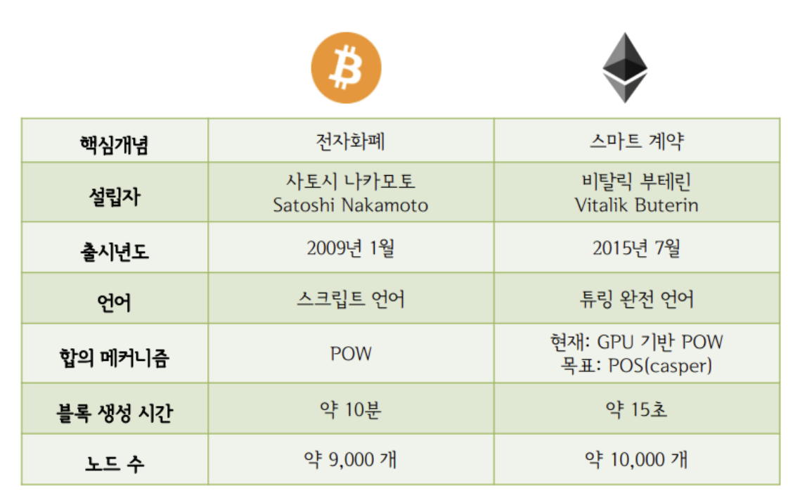
이더리움의 탄생
기존 비트코인
튜링 불완전한 스크립트 언어
송금 외에 다른 기능 수행 불가

Slide 13
1인자 비트코인과 2인자 이더리움
이더리움을 선택한 전문가들은 기능성을 강조했다. 탈중앙화금융(DeFi), 유틸리티토큰, 대체불가능토큰(NFT) 등 주요 블록체인 기술이 이더리움의 생태계 안에 있다는 것이다.
이더리움은 블록체인 기술을 기반으로 활용되는 운영체제(OS·operating system) 플랫폼이다. 윈도우와 맥, 안드로이드나 iOS와 같이 프로그램이나 앱을 실행하는 데 필요한 생태계인 것이다. 특히 ‘탈중앙화’라는 특징을 살려 별도의 관리자 없이 사용자들끼리 데이터를 분산 저장하여 보안성이 높다.
이더리움이 발행하는 토큰 이더(ETH)는 이 온라인 생태계에 접속하는 이용료다. 최근 발전하고 있는 탈중앙화금융(DeFi), 대체불가능토큰(NFT), 유틸리티토큰 등이 이더리움 생태계 안에서 활용된다.
비트코인은 세계 최고의 가상화폐로 남을 가능성이 있고, 이더리움은 세계 최고의 분산형 소프트웨어 플랫폼으로 남을 가능성이 있다고 판단하였다.

Slide 14
이더리움 생태계란?
이더리움은 자체 블록체인을 기반으로 다양한 탈중앙화 된 애플리케이션들이 작동할 수 있도록 고안된 하나의 플랫폼 네트워크 입니다
이더리움 내의 DApp은 이더리움 플랫폼 상에서 스마트 컨트랙트를 이용하여 쉽고 빠르게 토큰을 발행 할 수 있으며 이더리움 내의 DApp들이 모여있는것을 이더리움 생태계라 하고, 대표적으로 ERC-20, ERC-721, ERC-223 등이 있습니다

Slide 15
여기까지 그림으로 설명
이더리움(지구라고 예시) = 비트코인과 같은 상위 개념
블록체인이라는 기술로
이더리움을 만듬
코인(국가라고 예시)
디앱
이더리움 생태계
토큰(도시라고 예시)
유틸리티 토큰을 가장 빠르게 접근하여 개발하려면?
오픈소스로 만들어진 이더리움에서 ERC-20(메인넷)을 기반하여 디앱을 개발해 토큰을 개발한다!

Slide 16
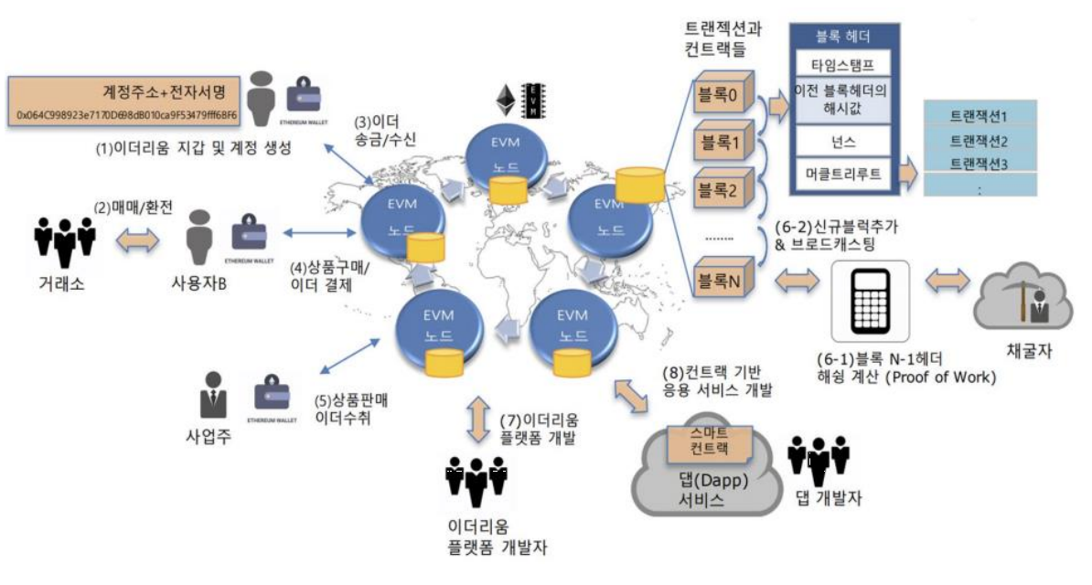
이더리움 전개도

Slide 17
이더리움 주요 개념
스마트 컨트랙트(Smart Contract)
- 블록체인 안에 저장되는 프로그램
- Solidity로 만들어진 프로그램
World Computer(Miner)에 의해서 실행되는 프로그램
dAPP (Decentralized Application)
- Smart Contract와 연동되어 동작하는 Application
Backend가 P2P 분산 네트워크 안에 존재하는 Application - Front-End 는 일반
Application과 같음.
- “소리바다”, uTorrent라는 프로그램도 일종의 dAPP으로 볼 수 있다.

Slide 18
디앱 프로그램 구조
DApp의
보안
대칭키, 비대칭키(암호화,
서명) 해시
PKI, SSL, TLS
네트워크
p2p
서버-클라이언트
DB 파일
db
JSON
웹서비스
nodejs
반응형 웹페이지
(자바스크립트)
프로그래밍
스마트컨트랙트

Slide 19
이더리움 플랫폼과 ERC-20
블록체인 기반의 분산 컴퓨팅 플랫폼 (Distributed Computing Platform)
- 튜링 완전한 프로그래밍 언어를 내장(built-in) 하고 있어 스마트 계약(smart contract) 과 분산 어플리케이션 (Dapp: decentralized applications) 를 구현할 수 있음
- 이더리움 가상머신 (EVM: Ethereum Virtual Machine) 을 통해 모든 참가자(node) 들의 컴퓨터에서 동일한 연산을 수행하며 이를 통해 동일한 상태(state) 에 합의. 전 세계 모든 참가자가 동일한 하나의 컴퓨터를 돌리는 것과 같기 때문에 “세계 컴퓨터 (world computer)” 라 고 불리기도 함.
보통 이더리움 기반 토큰중 가장 많이 ERC-20으로 발행되는 암호화폐가 많은 이유는 호환성에 있다고 볼 수 있습니다.
ERC-20의 토큰은 서로 호환이 가능하며, 토큰을 발행한 후에도 테스트넷을 거쳐 메인넷을 구축하여 독자적인 플랫폼을 구축할 수 있는 것이 가장 큰 장점입니다또한, 많은 암호화폐 거래소들이 ERC-20 토큰이 같은 표준안을 따르고 있기에 상장에 대한 그 절차도 쉽습니다.
때문에 메인넷의 암호화폐도 거래소 상장을 위해 ERC-20 토큰을 일부러 발행하여 상장하는 경우도 있으며, 거래소 내에서도 ERC-20 토큰을 선호하는 경향도 있습니다 마지막으로는 이더리움 기반은 다양한 오픈소스를 제공하고 스마트컨트랙트를 지원하기 때문에 쉽고 빠르게 토큰을 발행할 수 있는 것도 매우 큰 장점 입니다

Slide 20
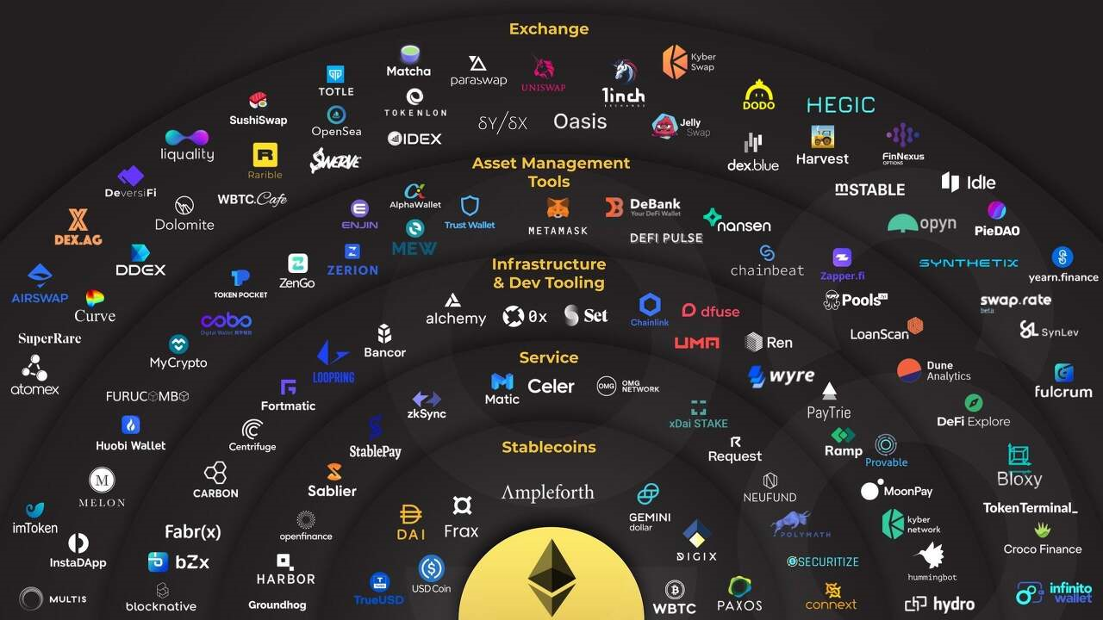
이더리움 기반 코인 종류는?
이더리움 기반 DAPP은 등록된 것만 현재 900개가 넘게 개발되고 있으며 가상화폐 100개중 80% 이상은 이더리움기반으로 만들어진 이더리움 생태계라고 생각하시면 될듯 합니다
https://mzqp0731.tistory.com/1057
https://www.stateofthedapps.com/ko
위 사이트의 검색을 통해 개발되고 있는 이더리움 기반 디앱을 검색 할 수 있으며, 간략한 진행사항도 확인 할 수 있습니다.
이더리움 기반 “유틸리티 토큰 종류”는
이더리움 플랫폼 예로 들면 메탈,엔진코인,샌드박스,오브스,알파쿼크,골렘,오미세고,아크 등 다양한 유틸리티 토큰이 있습니다.

Slide 21
4. 그렇다면 토큰을 활용하여
어떤 식으로 이익을
창출 해야 할까?
가스비 증가 & NFT 의 확장 & Dapp를 이용한 서비스의 활성화
최근 NFT로 인해 시장이 과도기가 시작했다고 한다.
조사한 바로 토큰은 Erc-20의 표준안을 따르면 만드는 거 자체는 오래 걸리지 않는다.
하지만 사용자와 우리들에게 왜 토큰이 필요한지에 대한
“토큰 이코노미(토큰경제)”가 중요하다.

Slide 22
토큰 이코노미(=토큰 경제)
토큰과 실물 경제 시스템 사이에 규칙을 설계'하는 것이다.
이는 게임이론과 인센티브 시스템에 기반을 두고 있으며, 사용자(고객), 공급자, 토큰 후원자 등 모든 토큰 참여자들이 사용하는 것을 기본으로 하고 있다. 즉, 토큰 생태계 참여자 모두 참여도에 따라 적절한 보상이 돌아가는 경제구조를 말한다.
토큰 이코노미 구축
: 토큰 이코노미를 구축하기 위해서는 참여자를 유도하고 발전할 수 있는 체계적인 방법을 구상해야 한다.
- 보상(토큰)은 어떤 기준으로 참여자에게 줄 것인가? - 어떻게 토큰이 가치를 갖게 할 것인가? - 사용자들이 토큰을 보유해야 할 요인은 무엇인가? - 토큰 발행량은 얼마나 하며 어떻게 분배할 것인가? - 네트워크의 성장과 토큰의 가치 상승을 어떻게 연동할 것인가? - 토큰의 가격 변동성은 어떻게 해결할 것인가?

Slide 23
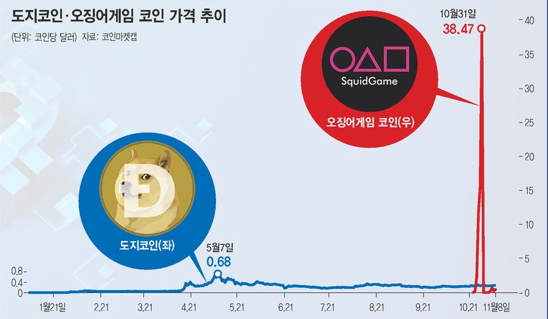
실패 사례 : 토큰 이코노미 없이 사용자의 재미(흥미만을)를 위해 태어난 코인
시바견과 오징어게임은 단순히 유행하는 사진이나 영상에 따른 코인이다.
도지 코인은 광고 후 조금 성장 했다가 계속 아주 조금만 있고 인기가 없는 중.
또한 오징어 게임도 갑자기 엄청나게 급성장 했다가 5분만에 완전히 급 하락.
이와 같이 사용자들에게 토큰을 왜 가져야 하는지에 대한 가치와 사용자들이 토큰을 오래도록 보유해야 할 요인이 무엇인지가 중요한걸 알 수 있다.

Slide 24
유틸리티 토큰 성공 사례 : 레딧
4억 사용자를 거느린 대형 커뮤니티인 레딧이 사용자 보상 성격의 이더리움 기반 유틸리티 토큰 2종을 선보였다. <레딧, 이더리움 기반 보상 토큰 띄운다> 그동안 다수 블록체인 서비스 업체와 기존 인터넷 서비스들이 사용자 보상 등을 위해 유틸리티 토큰을 대거 선보였지만 제대로 돌아가는 사례는 거의 없는 것이 현실. 국내 유명 영상 스트리밍 서비스 업체인 왓챠도 콘텐츠 프로토콜 프로젝트를 앞세워 유틸리티 토큰 모델을 실험했지만 중도 하차했다. 일단 레딧은 양과 질적으로 중량급으로 볼 수 있는 대형 SNS가 사실상 처음으로 블록체인을 활용한 유틸리티 토큰을 실전에 투입하는 사례다. 대형 SNS에서 유틸리티 토큰이 먹혀들 수 있는지 검증해볼 수 있는 의미 있는 시험대로 평가받는 것도 이 때문이다. 현재 이더리움 블록체인에는 주소수가 1억개 가량 인 것으로 파악되고 있다. 레딧 전체 사용자의 4분의 1 수준이다. 이런 가운데 블룸버그 기자 출신이자 탈중앙화 금융 관련 뉴스레터인 디파이언트(Defiant)를 운영 중인 카밀라 루소는 레딧 유틸리티 토큰 전략에 비교적 후한 평가를 내려 눈길을 끈다. 그는 레딧이 선보이는 토큰들에 대해 텔레그램이나 리브라처럼 규제와 충돌할 가능성이 적고, 토큰 가치가 오르도록 메커니즘이 설계됐다는 점을 주목했다. 레딧 사용성과 충돌하지 않고 연착륙? 레딧은 현재 주제별 포럼 성격인 서브레딧(subreddits)에서 사용되는 이더리움 기반 토큰 2종을 커뮤니티 포인트 일환으로 테스트하고 있다. 현재 테스트 중인 토큰은 문스(MOONS)와 브릭스(BRICKS)로 서브레딧 커뮤니티인 레딧 크립토커런시(/r/Cryptocurrency)와 레딧 포트나이트BR(/r/FortniteBR) 회원들을 겨냥하고 있다. 이들 서브레딧 회원들은 양질의 콘텐츠를 올리거나 댓글을 올려 받은 토큰을 레딧 커뮤니티내 투표 및 GIF나 이모지 등 아이템 구매, 또는 콘텐츠 제작자들에게 팁으로도 줄 수 있다. 레딧 크립토커런시와 레딧 포트나이트BR는 각각 100만명과 130만명 규모 회원을 보유하고 있다. 이들 토큰은 이더리움 ERC20 표준을 따르기 때문에 사용자는 개인 이더리움 주소에 토큰을 저장하고 비밀번호격인 프라이빗키를 통제할 수 있다. 받은 토큰에 대한 소유권은 100% 사용자에 있다는 얘기다. 레딧이 발행한 토큰은 돈이나 가상자산(암호화폐)을 받고 파는 용도가 아니다. 개별 커뮤니티들에서 실제로 쓰이도록 하는데 초점이 맞춰져 있다. 토큰 가치는 커뮤니티 회원들이 어떻게 활동하느냐에 따라 달라진다. 이 같은 성격은 규제 당국의 우려를 완화시킬 수 있다. 레딧 토큰이 별도 블록체인 플랫폼을 개발하지 않고 퍼블릭 블록체인인 이더리움 기반으로 토큰이 발행됐다는 점도 리브라나 텔레그램 TON과는 차이점이다. 이더리움 네트워크는 미국 규제 당국에서 증권이 아니라 상품(commodity)로 볼 정도로 이미 탈중앙화돼 있다. 증권법 규제 대상에서 많이 벗어나 있다. 레딧과 비슷한 규모 사용자를 거느린 텔레그램은 미국 정부 증권법 규제와 충돌하면서 관심을 끌었던 텔레그램 오픈 네트워크(Telegram Open Network: TON) 블록체인 프로젝트를 중단한다고 밝혔고 수십억 사용자를 갖춘 페이스북도 스테이블코인인 리브라를 개발하고 있지만 규제 장벽을 확실하게 넘어섰다고 보기는 힘든 상황이다. 출처 : 디지털투데이 (DigitalToday)(http://www.digitaltoday.co.kr)
즉, 플랫폼과의 참여로 생성된 활동에 따라 보상

Slide 25
유틸리티 토큰 성공 사례 : 레딧
토큰 매커니즘 주목 레딧에 따르면 처음에 이더리움 기반 커뮤니티 포인트는 5000만개가 최근 서브레딧에서 쌓은 평판, 레딧에서 쓰이는 용어를 빌리면 카르마(karma) 기준으로 배포된다. 이후 포인트는 사용자들이 얼마나 많은 카르마를 모았는지에 기반해 4주마다 한번씩 배포된다. 각각의 토큰 배포 사이클에서 레딧은 20%를 자기 몫으로 가져간다. 배포되는 토큰 양은 계속해서 감소한다. 발행되는 전체 토큰 수(CAP)는 최대 2억5000만개 까지다.
토큰은 사용자가 레딧에서 아이템 교환을 위해 사용할 때마다 소각된다.
소각되는 토큰들 중 일부는 CAP가 찰 때까지 다시 유통된다. 카밀라 루소는 이 같은 메커니즘은 토큰 가치가 오르도록 하는데 도움이 될 수 있다고 평가했다. 레딧에서 발행된 토큰은 이후 이더리움 생태계에 있는 다른 프로젝트들과 융합할 잠재력도 있다. 카밀라 루소는 "탈중앙화 금융(Decentralized Finance, DeFi·디파이) 개발자들은 레딧 토큰을 개발하는 서비스에 조만간 넣을 수 있을 것이다. 레딧 토큰이 대출에 필요한 담보로도 활용되고 토큰화된 투자 포트 폴리오에 추가되거나 유니스왑(탈중앙화거래소)에서 거래되는 것을 볼 수 있을 것이다"고 내다봤다. 출처 : 디지털투데이 (DigitalToday)(http://www.digitaltoday.co.kr)
사용자들이 무료로 토큰을 상장할 수 있을 뿐만 아니라 중앙화된 암호화폐 거래소와 달리 감사도 받지 않기 때문

Slide 26
5. 유틸리티 토큰의 가치 평가과
분류

Slide 27
유틸리티 토큰을 분류하기 앞서
유틸리티 토큰은 특정 어플리케이션 사용을 위해 디자인 된 암호 화폐로 2018년 기준 현재 ICO가 가장 활발히 진행되고 있는 토큰 형태이기도 하다.
유틸리티 토큰 가치 평가 기준
아라곤 네트워크의 Luke Duncan에 따르면 ‘특정 서비스를 제공하기 위해 고유 유인 체계를 가지고 있는 암호 화폐는 서비스 활용도(유틸리티)에 따라 가치를 더해 간다.’
이 말은 즉 슨, 네트워크 플랫폼에 건설적인 방향으로 토큰 사용자들의 행동을 유도하는 고유 유인 체계가 유틸리티 토큰 분류의 기준이 될 수 있다는 것이다.
이를 통해 어떤 방식으로 유틸리티토큰의 가치상승 유도를 하는지 파악할 수 있다.(토큰경제)

Slide 28
크리스 버니스키(Chris Burniske)의 토큰 가치 평가
크리스 버니스키(Chris Burniske)의 토큰 가치 평가
MxV=PxQ
M=총 자산의 크기 V=자산 유통 속도(하루 동안 코인의 소유주가 바뀌는 평균 횟수) P=제공되는 디지털 자산의 가격 Q=제공되는 디지털 자산의 총량
Burniske의 정의를 사용하면, 가치 M은 시가총액(PQ)을 계산한 후, 유통 속도(V)로 나눈 것이다.

Slide 29
비탈릭 부테린(Vitalik Buterin)의 토큰 가치 평가
M*C=T*H
­M=코인의 총 발행량 C=통화의 가격 T=거래량(시간당 거래량의 경제적 가치) H=1/V(사용자가 거래 하기 전까지 코인을 보유하고 있는 시간)
Buterin의 정의를 사용하면 토큰의 가격은 C=TH/M, C=T/VM으로 표현된다.
두 정의 모두에서 볼 수 있듯이, 토큰의 가치는 유통 속도에 반비례한다.
즉, 사람들이 토큰을 오래 보유할 수록 토큰의 가치가 높아진다.
반대로 유통 속도가 낮아지면 토큰의 가치가 높아지겠지만 0이 될 수는 없다.
모두 토큰을 보유하기만 하고 거래하지 않는다면 거래량 역시 0이 되어 수요도 없으므로 가격이 폭락할 것이다. ^{[6]}
정교하게 설계된 에쿼티(Equity) 토큰의 경우 토큰의 가치 유지에 보다 덜 힘을 쏟아도 되겠지만
유틸리티 토큰(Utility) 토큰의 경우 높은 유통 속도를 제어하지 못하면 토큰의 가치를 안정적으로 유지시키지 못할 것이다.
이를 위해 유틸리티 토큰의 유통 속도를 낮출 수 있는 몇 가지 방법을 소개한다.

Slide 30
유틸리티 토큰의 유통속도를 감소시키는 방법
1. 이익 공유 메커니즘 도입
AUGUR (REP)의 경우 네트워크 작업을 수행하기 위해 REP 보유자에게 비용을 지불한다. 이런 수익 공유 메커니즘은 토큰의 유통 속도를 감소시킬 수 있다.
2. Staking 기능의 추가
네트워크 참여자가 토큰을 걸게(staking)되면 일정기간 토큰에 묶여 있게 되므로 토큰의 유통속도가 줄어드는 효과가 나타날 수 있다. 이 때, staking 수량이 많고 기간이 길어질수록 유통속도는 더욱 낮아진다.
3. Burn-and-mint 메커니즘 도입
factom은 BME(Burn and Mint Equilibrium Model)을 사용한다. Factom은 ERC20이 아닌 자체 네트워크를 사용하며 매일 일정량의 FCT가 생성된다. 또한 매일 FCT가 소각되는데 이는 네트워크 사용량에 의해 결정된다. 참여자가 적으면 소각되는 양이 적고 생성되는 FCT의 양이 더 많게 된다. 네트워크 수요에 따라서 FCT가 선형적으로 움직이기 때문에 가격 변동의 예측이 가능하다.
4. 토큰 보유자들의 흥미를 유발
예를 들어 컨텐츠를 시청할 때 보유한 토큰으로 컨텐츠에 투표해 순위를 높일 수 있다 거나 컨텐츠 내용을 제안해서 제작에 반영시킨다면 토큰 보유자에게 흥미를 유발시켜 속도를 낮출 수 있다.
5. 가치저장 수단
사람들이 가치가 있다고 믿는다면 토큰을 판매하기 보단 보유할 확률이 높다. 가격이 상승할 것이라고 기대하기 때문이다. 이렇게 되기까지는 매우 어려운 일이다. 가장 쉬운 방법은 토큰을 통해 재화와 서비스를 실제로 구입할 수 있게 보여줌으로써 믿음을 주는 것이다. 예를 들면 스토리지 서비스의 경우 토큰 보유자가 사용자이면서 서비스 제공자가 될 수 있다.

Slide 31
유틸리티 토큰 분류
Work Token 노동 토큰
Burn & Mint Token 소각 & 발행 토큰
Discount Token 할인 토큰
Usage Token 사용 토큰
Stable Token 가치 안정화 토큰

Slide 32
Work Token 노동 토큰 : 1. Pure Work Token 순수 노동 토큰
A. 토큰을 플랫폼 내에 ‘Staking’ 혹은 ‘lock-up’하는 방식으로 더 큰 보상의 기회를 제공하는 것을 특징으로 한다: Augur, Numerai, Filecoin, Truebit, Livepeer
B. 예) 예측 시장에 사용되는 순수 노동 토큰은 미래 발생 가능한 이벤트에 베팅을 하는 구조로 자신이 베팅한 결과에 따라 더 많은 보상을 얻을 수도, 베팅한 토큰을 잃을 수도 있다.
C. 가치 증대: 보유 토큰을 가지고 더 큰 보상을 얻고자 하는 시장 참여자의 증가로 인해 수요가 증가하게 되면 전체 플랫폼 가치가 상승하는 Demand-driven, 즉 수요 견인 가치 증대가 가능하다.
토큰을 이용하여 NFT를 구매한다.
보유 토큰으로 더 큰 가치를 가진 것을 구매하는 것이다 : 투자성향
또는 만일 우리 토큰이 다른 플랫폼과 융합할 수 있다면?
Erc-20토큰이라면 이 방법론이 가능 : 투자
단점 : 증권법 규제를 받는 자산형 토큰으로 보여질 수 있음.

Slide 33
2. Token Curated Registry 토큰 평가 리스트
A. 분산화 평가 모델을 구현한 노동 토큰의 한 종류로 보다 객관적이고 수준 높은 순위 리스트 혹은 ‘랭킹’을 제공하는 토큰이다: AdChain, Paratii, Medcredits, Relevent
B. 예) 학자금 부담이 가장 적은 대학 순위 리스트를 분산 관리하는 가상의 UNI TCR 토큰
C. TCR 토큰에는 Propose(제안) — Challenge(반론 및 평가) 모델이 존재한다:
i. Propose: UNI TCR 순위 리스트에 이름을 올리고자 하는 A 대학은 UNI TCR 토큰을 Staking하여 UNI TCR 리스트를 관리하는 커뮤니티에 제안을 할 수 있다.
ii. Challenge: UNI TCR 토큰 보유자들은 제안한 A 대학이 자신들의 리스트에 적절한지 여부를 평가 하고 거절 혹은 승인 할 수 있다. A 대학을 거절하게 될 경우 UNI TCR 보유자들은 A 대학이 Staking한 토큰을 나누어 갖게 되고 승인하게 될 경우 A 대학은 Staking한 UNI TCR 토큰을 돌려 받게 된다.
iii. Demand: 객관적으로 작성된 수준 높은 리스트를 구매할 의사가 있는 고객의 수요를 의미 한다.
D. 가치 증대: TCR 토큰 보유자들은 단기 이익을 위해 모든 제안을 거절할 수 있지만, 이는 지속적인 이익을 보장하지 못한다. 따라서 TCR 유인 체계는 토큰 보유자로 하여금 장기적인 관점에서 꾸준히 순위 리스트의 질을 향상하여 더 많은 제안(Proposal)과 시장 수요(Demand)를 유치하게끔 유도 한다. 자연적으로 수준 높은 랭킹을 유지하는 TCR에 더 많은 수요자가 존재하게 되며 수요 증가는 가치 증대로 이어진다.
Notes:
요양 보호사가 플랫폼을 사용하는 시간대비 등 순위를 둬서 토큰의 가치를 증대시키는 방법

Slide 34
3. Access Based Tokens 접근 권한 토큰
A. 접근 권한 토큰은 Staking 토큰과 Fee 지불 토큰으로 구분 되는데, Staking 토큰을 사용하여 특정 플랫폼 내의 Fee 지불 수단으로 활용 가능한 Fee 지불 토큰을 발행해 내는 구조를 가지고 있다: Gnosis, SpankCoin, Vechain
B. 플랫폼 사용이 증가 할수록 1개의 Staking 토큰이 생성해 내는 Fee 지불 토큰의 양이 높아지는 구조를 가지고 있다.
C. 가치 증대: 플랫폼 사용이 증가할수록 Fee 토큰의 수요가 높아지며, Fee 토큰의 수요가 높아지면 Staking 토큰 수요가 상승하게 된다. 접근 권한 토큰 역시 수요 견인 가치 증대가 가능하다.
Notes:
기저귀를 사용했는데 토큰을 생성해내는 방법

Slide 35
Burn and Mint Token 소각 & 발행 토큰 : 1. Proof-of-Burn Token 소각 증명 토큰
A. 소각 증명 토큰은 주로 결제 수단으로 사용 된다. 결제에 사용된 토큰은 구매자로부터 판매자에게 전달 되어 시장에 유통 되는 구조가 아니라 결제가 완료 되면 결제에 사용된 토큰이 소각(Burn) 되는 구조이다. 서비스 제공자에게는 직접 토큰이 전달되는 대신, ‘~양의 토큰이 소각 되었습니다.’ 라는 소각 정보(reference)가 제공되며 소각 정보를 바탕으로 비율에 맞게 새로 발행(Mint) 되는 토큰을 서비스 제공자에게 전달 된다: Factom, Blockstack, Counterparty
B. 예) 총 50개의 토큰 중 1개의 토큰이 서비스 제공자 A의 서비스를 구매할 당시 소각 되었다면, A는 새로 발행되는 토큰의 2%를 제공받게 된다.
C. 소각 증명 토큰은 토큰의 공급(생성)과 수요(사용)를 ‘소각’ 시스템을 사용하여 분리 하였다. 최초의 소각 증명 토큰인 Factom 네트워크는 이를 바탕으로 토큰의 공급을 담당하는 채굴자로부터 독립된 고정 수수료($0.001) 정책을 구현 하였다.
D. 가치 증대: 플랫폼 사용이 늘수록 소각이 되는 토큰의 양이 많아지게 되며 시장에 유통되는 토큰의 양이 줄어들게 된다. 토큰이 시장에 유입되는 속도 보다 사라지는(소각되는) 속도가 더 빨라지게 되면, 결국, 토큰 공급을 축소시키는 효과를 가져오게 되어 전체 네트워크 가치 상승을 유도하게 된다.
Notes:
기저귀를 결제할 때 토큰을 소각시키는 방법

Slide 36
2. Buy-Back Token 재 구매 토큰
A. ICO 초기에 발행된 토큰을 미래에 발생할 영업 이익으로 재 구매 하는 토큰 모델이다: Iconomi, Refind
B. 가치 증대: 토큰의 발행 주체가 직접 시장에 유통되어 있는 토큰의 양을 축소하여 토큰 가격 상승을 유도하는 방식으로, 토큰 보유자들에게 보다 효과적인 가치 상승 포착 기회를 제공하는 것을 특징으로 한다.
토큰을 적게 공급해 가격 상승 유도, 이는 토큰 보유자들에게 가치 상승 기회(토큰을 오래 갖게 됨)
토큰이 거래되는 일반적으로 우리가 아는 코인과 비슷하지만
사용자가 이를 가져서 어떤 자산을 얻을 수 있는지가 중요하다.(가치 있는 무언가를 탈중앙화거래소에서 거래되게 한다?)

Slide 37
Discount Token 할인 토큰 : 1. Perpetual Discount Token 영구 할인 토큰
A. 보유한 토큰의 수량에 따라 특정 서비스 혜택을 받는 토큰 모델이다: TAY, Sweetbridge
B. 예) TAY 토큰의 경우 거래소 토큰으로 TAY 토큰을 보유하고 있는 사람들에게 거래소 내 수수료 할인 서비스를 제공해 준다.
C. 토큰의 가치를 제공되는 서비스 혜택의 질과 연동하는 것이 영구 할인 토큰의 큰 특징이다. 다만, 해당 서비스를 사용하지 않는 투기성 토큰 보유자 및 수동적 투자자들은 토큰의 전체 가치를 누리지 못한다는 단점이 있다.
D. 가치 증대: 토큰 보유량에 따라 서비스 혜택이 계단식으로 상승하는 구조로 더 큰 혜택을 위해 더 많은 토큰을 보유하려는 유인이 형성 된다.
토큰을 가진 만큼 서비스 혜택을 주는 방법
Notes:
토큰을 가진만큼 서비스 혜택을 주는 방법

Slide 38
2. One-Time Discount 1회 할인 토큰
A. 1회 서비스 사용권으로 토큰을 사용하는 모델이다: Paid-API Key Model
B. 영구 할인 토큰 모델의 원형 모델로 실제로 사용하는 토큰은 존재하지 않는다.

Slide 39
Usage Token 활용 토큰 : Triple Token Stable System 3중 토큰 시스템 (Steem)
A. 플랫폼 진입을 위한 토큰, 자산(부채) 토큰, 지분 토큰으로 나뉘는 것을 큰 특징으로 한다.
B. Steem, Steem Power (SP), Steem Backed Dollar (SBD)로 구분 된다. Steem은 Steem 플랫폼 진입을 위해 사용하는 토큰으로 SBD와 SP로 변환할 수 있다.
C. Steem Power는 스팀 내에 지분력을 나타내는 포인트로 SP가 높을수록 스팀 플랫폼 내에 영향력이 높아지게 된다. 예를 들어 SP가 높은 사람에게 ‘Upvote’를 받은 게시물은 SP가 낮은 사람에게 ‘Upvote’를 받은 다른 게시물 보다 더 많은 금전적 혜택을 받을 수 있다.
D. Steem Backed Dollar (SBD)는 최소 $1 USD 가치를 보장해 주는 안정화 토큰의 한 종류이다. 예를 들어, 현재 Steem의 가치가 $0.5 USD일 경우 1개의 SBD로 2개의 Steem을 교환해 주게 된다. SBD는 보유자의 입장에서 자산 토큰, Steem 플랫폼 입장에서 부채 토큰의 성격을 띠는데 SBD 보유자에게 안정적인 이자 수익을 보장해 주기 때문이다. 하지만 안정적인 이자 수익의 보장은 플랫폼 내에 지속적인 자금의 유입이 전제되어야 한다는 이유로 ‘폰지’ 사기 라는 비판을 받기도 했다. 현재 SBD 이자 수익은 스팀 내 블록 생성자들의 합의에 의해 결정 된다.
E. 가치 증대: Steem의 3중 토큰 시스템의 가장 큰 특징은 Steem 토큰을 보유하여 지속적인 인플레이션에 노출이 되는 것 보다 Steem Power 혹은 Steem Backed Dollar로 변환하여 플랫폼 내 부가 수익 창출 기회를 얻는 것이 사용자들에게 더 큰 유인을 제공한다는 것이다. 따라서 Steem사용자 들은 Steem을 SP 혹은 SBD로 변환 하여 시장에 존재하는 Steem의 공급 감소를 유발하게 되며 이는 결국 전체 플랫폼의 가치 상승을 유도하게 된다.

Slide 40
Stable Tokens 가치 안정화 토큰
가치 안정화 토큰은 암호 화폐의 심한 변동성을 해결하기 위해 디자인 된 토큰이다. 현재 세 가지 종류의 가치 안정화 토큰이 존재한다:

Slide 41
1. Centralized Issuance 중앙 발행 기관
A. 중앙 발행 기관이 존재하는 안정화 토큰으로 Tether와 Digix를 들 수 있다. 중앙 발행 기관이 연계 된 통화와 1:1 비율로 안정화 토큰을 발행 한다. 예를 들어, USDT (US Dollars based Tether)코인의 경우 1달러가 중앙 발행 기관에 예치가 되면 1개의 Tether를 발행 한다.
B. 이러한 중앙 발행 기관의 도덕적 해이 문제가 지속적으로 제시됨에 따라 중앙 발행 기관이 존재하는 안정화 코인은 신뢰를 잃고 있다. https://hackernoon.com/the-curious-tale-of-tethers-6b0031eead87.

Slide 42
2. Collateral-Backed 담보물 보장
A. 담보물로 걸 수 있는 암호 화폐가 스마트 컨트랙트에 자동으로 예치 되고 안정화 토큰이 발행되는 구조 이다. Bitshares와 Maker DAO가 대표적인 예이다.
B. 스마트 컨트랙트를 통해 중앙 발행 기관 없이 토큰을 발행할 수 있지만 담보를 걸게 되는 암호 화폐 자체의 변동성으로 인해 담보물의 가치가 지나치게 높아지거나 미달하게 되는 리스크를 안고 있다.

Slide 43
3. Seigniorage Shares 시뇨리지 지분:
A. 대표적인 시뇨리지 지분 안정화 토큰의 예로 Basecoin을 들 수 있다. 시뇨리지란 화폐를 새로 발행하여 얻는 수익을 의미 한다.
B. 시뇨리지 안정화 토큰은 특정 화폐와 연동이 된다 (예, USD).
C. 첫째, 토큰의 수요가 높아지면 가격 상승 압력이 커지게 되는데 이 경우 더 많은 토큰을 발행하여 토큰 공급 증가로 인한 가격 하락을 도모 한다.
D. 둘째, 토큰의 수요가 낮아지면 가격 하락 압력이 커지게 되는데 이 경우 미래 추가 발행 될 토큰을 담보로 채권을 발행하여 시장에 판매 한다. 발행된 채권은 구매자가 토큰으로 구매를 하기 때문에 시장에 유통중인 토큰을 흡수하는 기능을 수행 한다. 따라서, 토큰의 총 공급량이 줄어들게 되고 가격 상승 효과를 낳는다.
E. 셋째, 추후 다시 토큰 가격 상승 장이 돌아오면 가격 상승 압력을 상쇄하기 위해 토큰을 발행하게 되는데, 이 경우, 채권 보유자의 만기 지불 금액과 이자를 먼저 지불한 후 시장에 유통 시킨다.
F. 현재 미국의 연방준비은행과 동일한 방법으로 통화의 가치 안정화를 도모 한다.
G. 토큰의 총 공급량이 지속적으로 증가 한다.

